Slide 1
<Igra pamćenja>
<Matija sović>
<kolegij web programiranje>

Slide 2
Cilj igre
Igra pamćenja poznata i kao igra "Pronađi par", klasična je igra koja zahtijeva od igrača da pronalaze parove identičnih kartica raspoređenih licem prema dolje. Cilj igre je pronaći sve parove koristeći što manje pokušaja, što potiče igrače na razvijanje strategija pamćenja i vizualne percepcije. Kroz interaktivno sučelje, ovaj projekt ne samo da pruža izazov i zabavu, već i služi kao alat za poboljšanje kratkotrajne memorije i koncentracije.

Slide 3
Korištene tehnologije
HTML
Struktura web stranice
CSS
Stiliziranje
Postavljanje rasporeda kartica
JavaScript
Dinamička funkcionalnost,
Provjeru parova
Animacije okretanja kartica
Praćenje napretka igre
Resetiranje igre
Element za prikaz poruke

Slide 4
Vizualni diagram logike igre
START
Initialization
(DOMContentLoaded)
Load cards, reset button and win message display
Attach event listeners to cards and reset button
Click listeners for cards and reset button
On Card Click

Slide 5
Vizualni diagram logike igre
Card Flip Logic
(flipCard)
Flip card, check first or second card logic
Check for Match
(checkForMatch)
Compare cards, process match or unflip logic
Game Reset
Reset Game Logic
(resetGame)
Reset cards, counters, and display properties

Slide 6
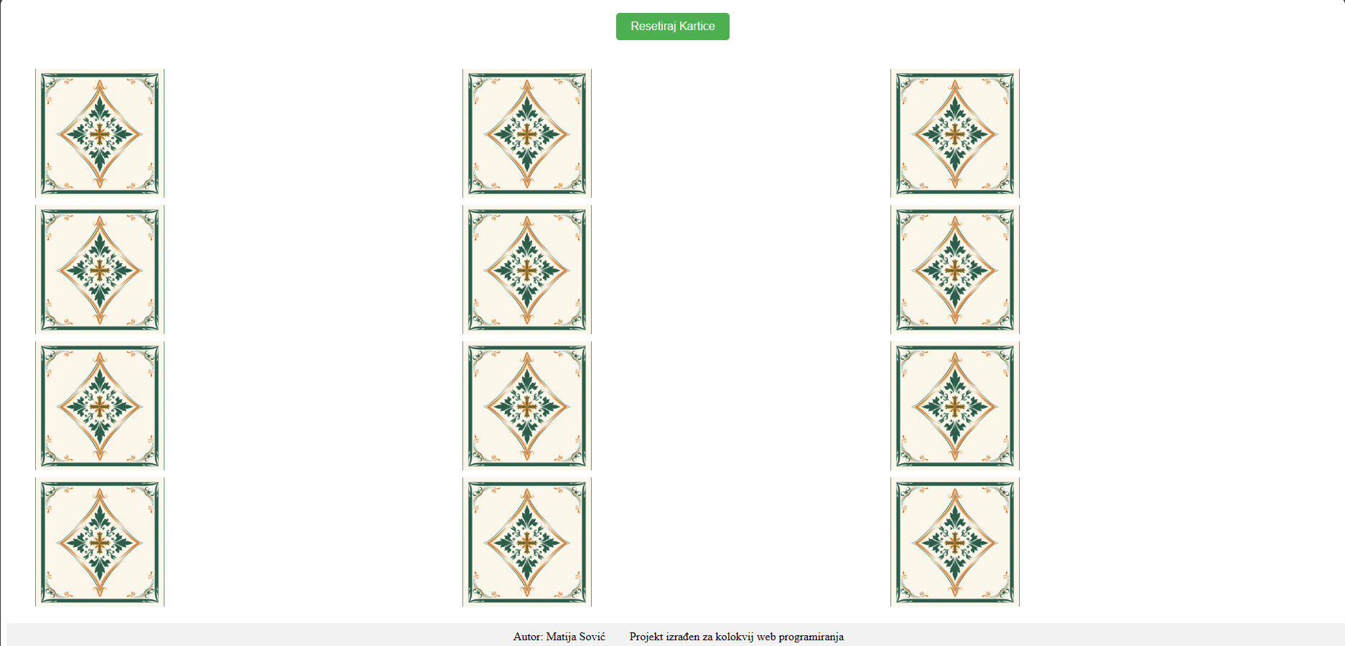
Početni izgled
Na početku igre su sve kartice okrenute prema dolje te se čeka da igrač nasumično izabere dvije kartice

Slide 7
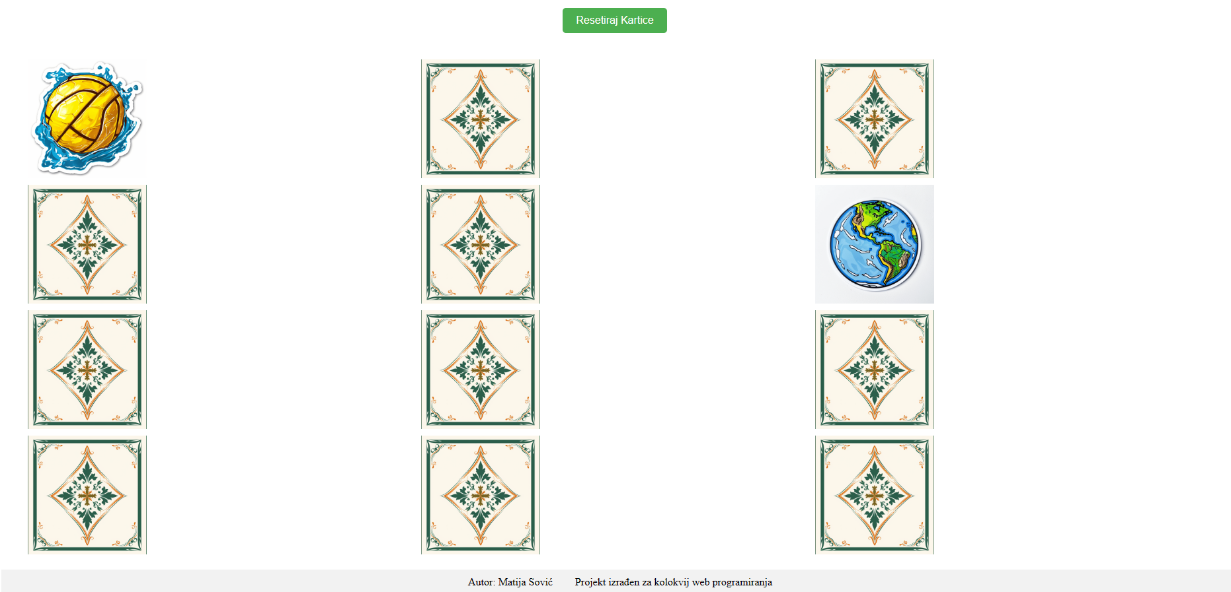
Izbor kartica
Igrač nasumično izabire dvije kartice te ako nije pogodio dva ista para kao u primjeru, igra čeka 1.5 sekundi te okreče kartice nazad

Slide 8
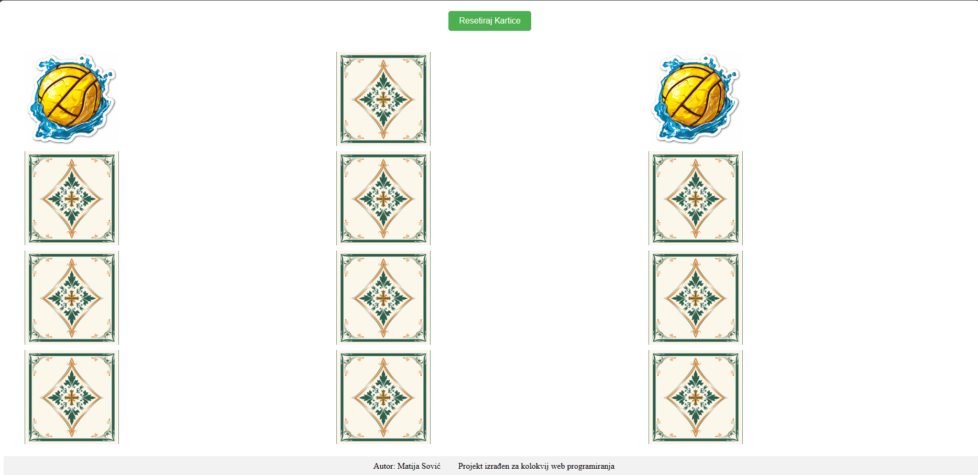
Izbor kartica
Ako je igrač pogodio dvije iste kartice onda ih igra ostavlja otvorenima, ovaj korak se ponavlja dok god igrač ne pogodi sve parove.

Slide 9
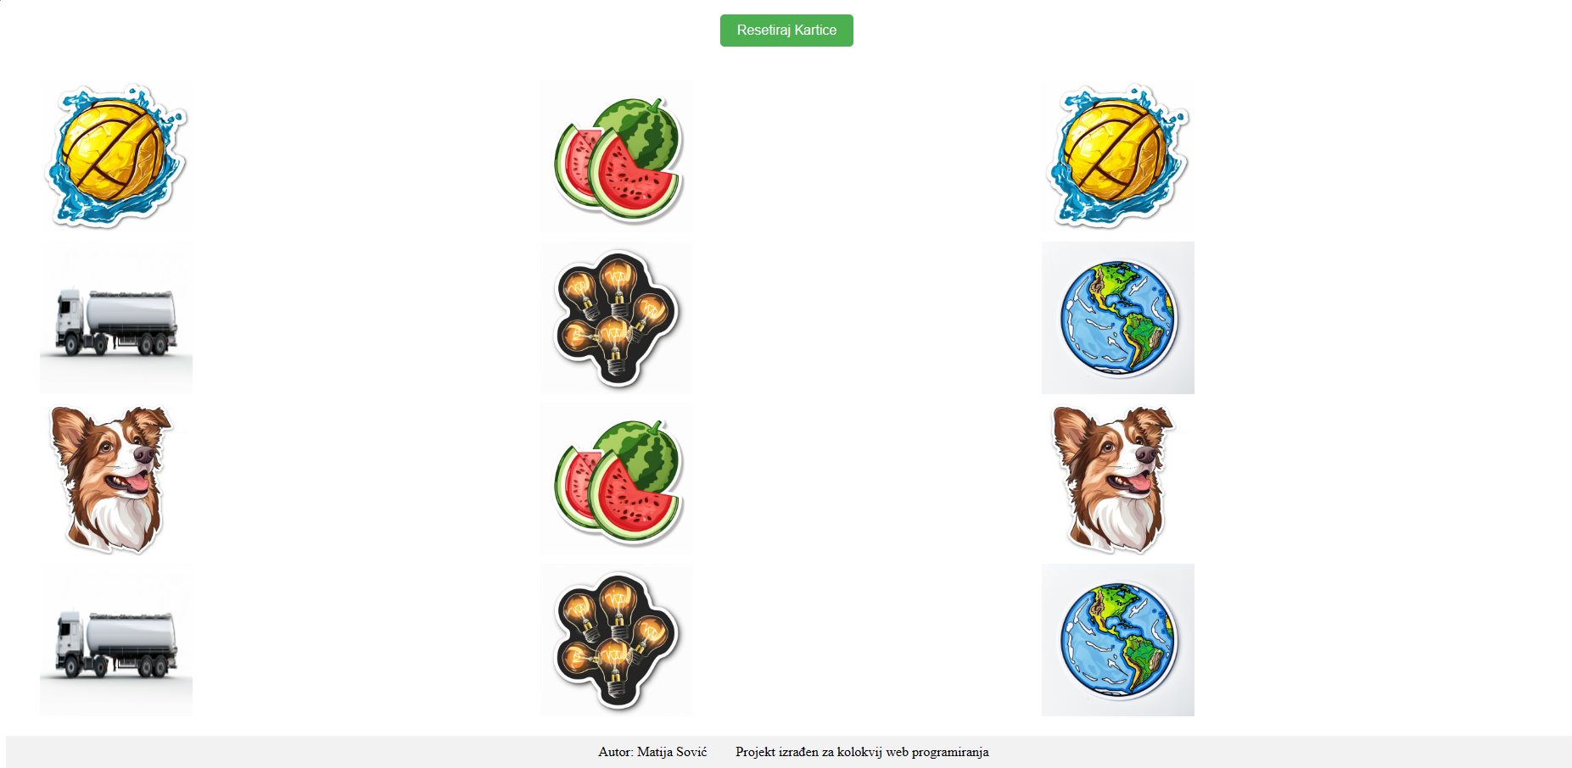
Izbor kartica
Cilj je da se otvore sve kartice nakon čega igrač ima opciju resetirati kartice te krenuti iz početka

Slide 10
Praćenje stanja igre
Aktivno se koriste konzolni logovi za monitoring trenutne dinamike i napretka igrača. To omogućava da se realnom vremenu vidi kako igrači koriste igru i brzo identificiramo bilo kakve probleme koji mogu nastati.
PODATCI KOJI SE LOGIRAJU
Ukupan broj kartica
Ukupan broj parova
Trenutni broj pronađenih parova
Poruka o završetku igre

Slide 11
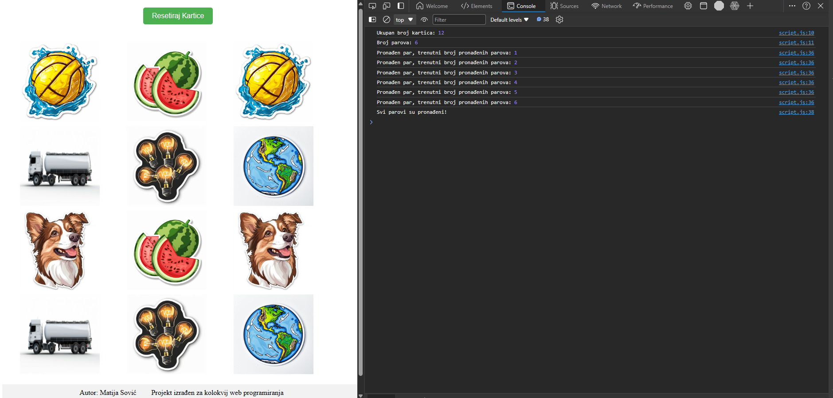
Pračenje stanja igre

Slide 12
Zaključak
Kroz ovaj projekt, "Igra pamćenja", uspješno je demonstrirano kako kombinacija HTML-a, CSS-a, i JavaScripta može stvoriti ne samo funkcionalnu, već i vizualno privlačnu i interaktivnu web aplikaciju. Igra ne samo da pruža zabavu i angažman korisnicima svih uzrasta, već i potiče kognitivni razvoj kroz vježbanje memorije i pažnje. Pored toga, implementacija igre ilustrira temeljne koncepte web razvoja kao što su manipulacija DOM-om, upravljanje događajima, i dinamičko stiliziranje, čime se obogatilo moje razumijevanje praktične primjene programskih jezika u stvaranju korisničkih sučelja. Budući koraci mogli bi uključivati dodavanje različitih razina težine, vremenskih ograničenja za dodatni izazov, ili čak opcija za više igrača kako bi se povećala kompetitivnost i socijalni aspekt igre. Također, razvoj mobilne verzije igre može dovesti do šire dostupnosti i korisničke baze.

